Slide 1
Kazuistika 6 – kolaps po sportovním výkonu

Slide 2
Dosud zdravý 31letý triatlonista zkolaboval v poslední části triatlonu
Plavání 4km + kolo 180km + běh 42,2km (limit 17 hodin)
Při příjezdu RLP v bezvědomí, bez reakce na algické podněty, zachovaná spontánní dechová aktivita s dobrou oxygenací. TK 110/85, TF 145/min, bez křečí. Tělesná teplota 41°C. Glykémie 6,5 mmol/l.
Na EKG sinusová tachykardie.

Slide 3
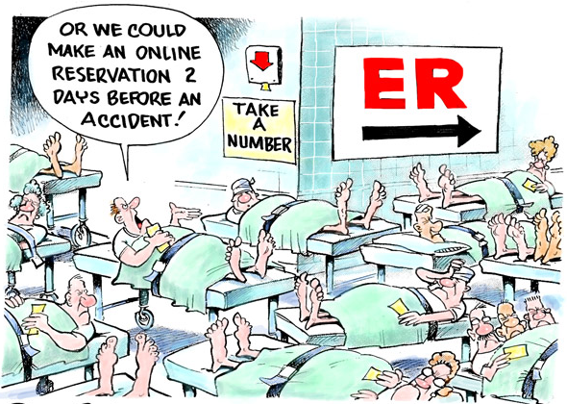
Hospitalizace na metabolickém JIP
I.interní kliniky
 | 1.den | 2.den
Bilirubin (µmol/l) | 18 | 10
AST (µkat/l) | 1,06 | 10,36
ALT (µkat/l) | 0,49 | 1,96
Urea (mmol/l) | 11,9 | 16,6
Kreatinin (µkat/l) | 208 | 220
CK (µkat/l) | 8,72 | 328,0
Myoglobin (µg/l) | 6199 | 13419
hsTnT (ng/l) | 109 | 212
Hemoglobin(g/l) | 177 | 159
HTK | 0,52 | 0,473
Trombo (10^9/l) | 174 | 31
INR | 1,1 | 2,2
Při přijetí trvá porucha vědomí, bez reakce na algické podněty.
Udrží průchodné dýchací cesty, SpO2 98%, DF 25/min, TK 120/65 mmHg, TF 120/min, EKG bez vývoje.
Otevírá oči spontánně, bloudivé pohyby bulbů. Pohledem nesleduje. Fyzikálně dále pouze zvýšený svalový tonus.
Současně opakované zvracení, nutná OTI a UPV. Podávány infuzní roztoky.
Po 10 hodinách po přerušení sedace schopen minimálního kontaktu.

Slide 4
Provedená vyšetření:
CT hlavy bez patologického nálezu
RTG plic bez patologického nálezu
Mikrobiologická vyšetření bez patologického nálezu
Bedside ECHO srdce s nálezem hraniční dilatace a systolické dysfunkce obou komor
Dobré kvality vědomí nabyl po 24 hodinách.
Po 36 hodinách extubován.
Subj.: Trvající amnézie na závěr závodu, udává poruchu vízu a rozmazané vidění s pomalým zlepšováním, přechodně dysartrie s pozvolnou úpravou.
Laboratorně potvrzeno multiorgánové postižení včetně postižení ledvin při těžké rabdomyolýze. Poškození jater, přechodně byla přítomna koagulopatie a těžká trombocytopenie.
Přechodně profuzními vodnaté průjmy, infekční etiologie nepotvrzena.

Slide 5
 | 1.den | 2.den | 4.den | 6.den | 10.den
Bilirubin (µmol/l) | 18 | 10 | 88 | 64 | 28
AST (µkat/l) | 1,06 | 10,36 | 97,48 | 34,92 | 17,16
ALT (µkat/l) | 0,49 | 1,96 | 77,46 | 57,18 | 13,45
Urea (mmol/l) | 11,9 | 16,6 | 10,2 | 5,4 | 7,6
Kreatinin (µkat/l) | 208 | 220 | 164 | 98 | 83
CK (µkat/l) | 8,72 | 328,0 | 444,0 | 191,59 | 63,87
Myoglobin (µg/l) | 6199 | 13419 | 1459 | 1236,0 | 602,7
hsTnT (ng/l) | 109 | 212 | ̶ | ̶ | ̶
Hemoglobin(g/l) | 177 | 159 | 123 | 132 | 137
HTK | 0,52 | 0,473 | 0,368 | 0,380 | 0,408
Trombo (10^9/l) | 174 | 31 | 32 | 81 | 480
INR | 1,1 | 2,2 | 3,5 | 1,3 | 1,1
6. den hospitalizace překlad na standardní oddělení
Po překladu na standardní odd. rehabilitace, od 9. dne schopen chůze bez opory.
Nadále postupná úprava laboratorních parametrů.
Subjektivně již zcela bez obtíží. Objektivně pouze sklon k hypertenzi, fyzikální nález v normě.
Kontrolní ECHO srdce bez patologie.

Slide 6
Diagnózy za hospitalizace:
Úpal, přehřátí při fyzické aktivitě, TT 41,7 °C
Vystavení nadměrnému přírod. horku
Bezvědomí
Akutní respirační selhání , UPV
Rabdomyolýza
Akutní poškození funkce ledvin
Akutní poškození funkce jater
Koagulopatie
Trombocytopenie
Sekundární myokardiální léze
Funkční průjem, dysfukce GIT
Metabolická acidóza
Dehydratace

Slide 7
Příčina poškození funkce jater
 | 1.den | 2.den | 4.den | 6.den | 10.den
Bilirubin (µmol/l) | 18 | 10 | 88 | 64 | 28
AST (µkat/l) | 1,06 | 10,36 | 97,48 | 34,92 | 17,16
ALT (µkat/l) | 0,49 | 1,96 | 77,46 | 57,18 | 13,45
INR | 1,1 | 2,2 | 3,5 | 1,3 | 1,1
A. Jedná se o reakci na zátěž bez vlivu na funkci
B. Mechanismus změny parametrů je nejasný
C. Játra nejsou poškozena, jedná se pouze o důsledek rozpadu myocytů
D. Poškození jater při hypertermii, dehydrataci

Slide 8
 | 1.den | 2.den | 4.den | 6.den | 10.den
Bilirubin (µmol/l) | 18 | 10 | 88 | 64 | 28
AST (µkat/l) | 1,06 | 10,36 | 97,48 | 34,92 | 17,16
ALT (µkat/l) | 0,49 | 1,96 | 77,46 | 57,18 | 13,45
INR | 1,1 | 2,2 | 3,5 | 1,3 | 1,1
Běžně známa elevace transamináz, elevace jaterní frakce, (jak velký podíl??) není plně objasněno
Elevace bilirubinu přítomna i u jinak zdravých jedinců po velké zátěži
V řádu dnů po vymizení zátěže dochází ke spontánní reparaci
Při zátěži dochází běžně k aktivaci prokoagulačních i antikoagulačních mechanizmů
Centralizace?
Významné poškození jater?
Poškození svalů?
Akmal M. Reversible hepatic dysfunction associated with rhabdomyolysis. Am J Nephrol. 1990;10(1):49–52.
De Paz JA. Effects of long-distance running on serum bilirubin. Med Sci Sports Exerc. 1995 Dec;27(12):1590–4.
Fallon KE. The biochemistry of runners in a 1600 km ultramarathon. Br J Sports Med. 1999 Aug;33(4):264.
Kenefick RW. Heat Exhaustion and Dehydration as Causes of Marathon Collapse. Sports Med. 2007 nor;37(4/5):378–81.

Slide 9
Interpretace hladiny troponinu
A.Pacient měl mít hladinu troponinu sledovanou častěji v prvních 2 dnech
B.Měla být provedena SKG
C.Jednalo se o reakci na zátěž
D.Došlo k poškození myokardu
 | 1.den | 2.den | 4.den | 6.den | 10.den
CK (µkat/l) | 8,72 | 328,0 | 444,0 | 191,59 | 63,87
Myoglobin (µg/l) | 6199 | 13419 | 1459 | 1236,0 | 602,7
hsTnT (ng/l) | 109 | 212 | 189 (3.den) | ̶ | ̶

Slide 10
 | 1.den | 2.den | 4.den | 6.den | 10.den
CK (µkat/l) | 8,72 | 328,0 | 444,0 | 191,59 | 63,87
Myoglobin (µg/l) | 6199 | 13419 | 1459 | 1236,0 | 602,7
hsTnT (ng/l) | 109 | 212 | 189 (3.den) | ̶ | ̶
Mechanismus uvolnění troponinů při zátěži dosud neobjasněn
Dochází ke zvýšení vysoce senzitivních troponinů u všech jedinců po výraznější zátěži
Prokázány poruchy srdeční funkce po absolvování maratonu…diastolická dysfunkce, porucha systolické funkce PK
Mortalita během maratonu 1,3/100 000 (smrt z kardiovaskulárních příčin)
Shave R. Exercise-Induced Cardiac Troponin Elevation: Evidence, Mechanisms, and Implications. J Am Coll Cardiol. 2010;56(3):169–76.

Slide 11
 | 1.den | 2.den | 4.den | 6.den | 10.den
Urea (mmol/l) | 11,9 | 16,6 | 10,2 | 5,4 | 7,6
Kreatinin (µkat/l) | 208 | 220 | 164 | 98 | 83
Poškození renálních funkcí? Prerenální? Podíl katabolismu, poškození myocytů? Moyoglobin ze svalů?
Běžně laboratorní výsledky splňující kriteria AKI, spontánní úprava
Vliv hydratace není spolehlivě prokázán.
Opakované závody? Vliv z dlouhodobého hlediska nejasný, nebyl prokázán negativní dopad.
Publikovány změny hladin dalších markerů (NGAL, KIM-1)
Mccullough PA. Changes in renal markers and acute kidney injury after marathon running. Nephrology. 2011 nor;16(2):194–9.

Slide 12
Silná korelace s četností komplikací během závodu
Trénovanost
Hydratace, doplňování elektrolytů, energie
Přítomnost GIT potíží…dehydratace
Subjektivní fyzické vyčerpání
Hypertermie (vlivy prostředí)
Délka závodu
Povinné vážení
Až 95% běžců
Silně koreluje s pravděpodobností nedokončení závodu
Korelace s fyzickým vyčerpáním
S délkou závodu nemusí korelovat mortalita
Celková mortalita během maratonu 0,3-7/100 000 v závislosti na věku

Slide 13
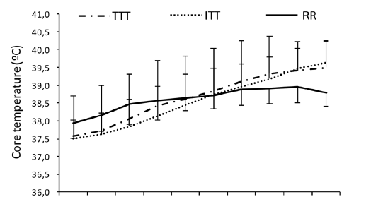
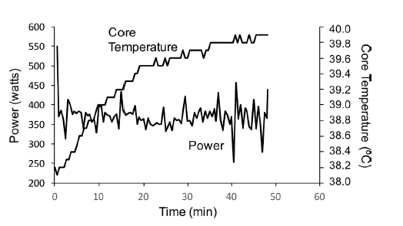
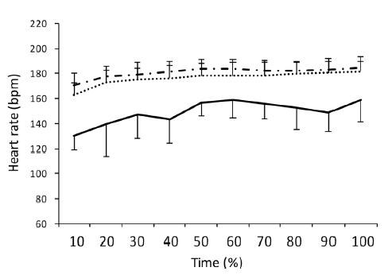
Racinas et. al, Core temperature up to 41.5°C during the UCI Road Cycling World Championships in the heat, Br J Sports med., 2018

